Slide 1

Introduction à Azure Data Platform
Quoi utiliser et quand

Slide 2





Présentation
mohamed.dibassi@ainos.lu
@AinosDev
Mohamed DIBASSI
Consultant senior MSBI

Slide 3

Contexte
Méthodologie
Rôles
Planning

Slide 4






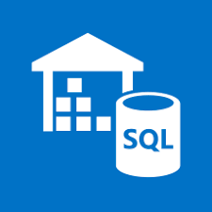





LA PROBLÉMATIQUE
Portail Azure c’est 98 services dont
01
Azure Synaps Analytics
12
02
Le stockage Azure
Azure Data Bricks
03
Azure SQL Database
11
Azure Stream Analytics
Azure SQL Data Warehouse
10
Introduction à Azure Data Platform
04
Azure Event Hub
09
05
Azure Data Factory
08
06
Azure Data Catalog
Azure Data Lake
07
https://azure-overview.com/
Azure Analysis Services

Slide 5
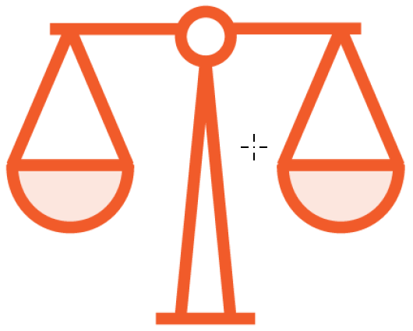

L’INTERET DE CETTE PRÉSENTATION
L’INTERET DE CETTE PRÉSENTATION
PRENDRE LA MEILLEURE DECISION
ADOPTER DE NOUVEAUX SERVICES
Vous aider à choisir le service adéquat en fonction de l’expression de besoins
Vous inspirez à innover en adopter des services.
Notes:
MAINTENANT QUE NOUS AVONS VU POURQUOI IL EST IMPORTANT DE SAVOIR QUOI UTILISER ET QUAND
NOUS ALLONS VOIR COMMENT LA PRÉSENTATION EST ORGANISÉE À SAVOIR:

Slide 6



METHODOLOGIE
1. Stockage de données
Stockage de données
Où stocker vos données sur Azur?
Où stocker vos données sur Azur?
Comparer les options de stockage
Comparer les options de stockage
Demo : illustration
Demo : Illustration
Notes:
LA PRESENTATION EST DIVISEE EN 2 MODULES : STOCKAGE ET ANALYSE
chaque module répond à une question comme "quoi utiliser pour stocker des données dans Azure"
chaque module compare les services abordés.
Les modules ont des démos pour illustrer les différences entre les services Azure
Et la présentation est mise à jour en continu.
A LA FIN DE CETTE PRÉSENTATION, VOUS SEREZ EN MESURE DE SAVOIR QUEL SERVICE UTILISER POUR VOTRE BESOIN.
Dans le module suivant, vous découvrirez les options qu'Azure propose pour stocker les données.

Slide 7

Où stocker vos données sur Azur?
INTRODUCTION
Options de stockage de données dans Azure
Les options de stockage en détaille
Comparer les options
Table de stockage vs Cosmos DB

Slide 8
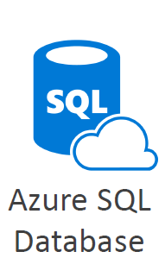
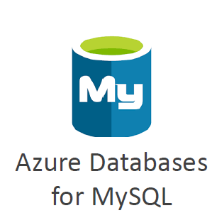
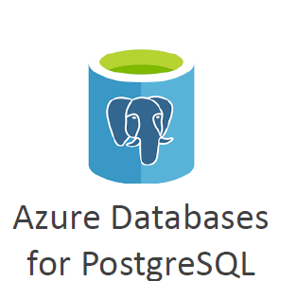
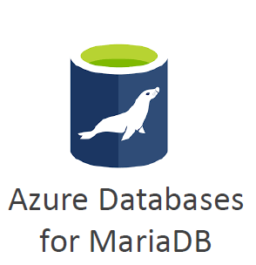

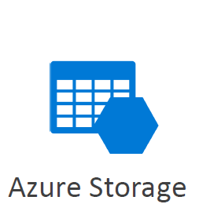
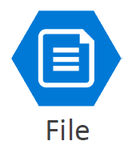




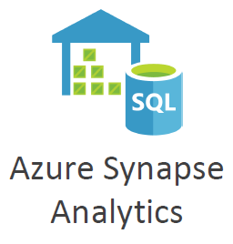
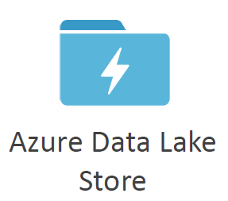
1. Où stocker vos données sur Azur?
Données relationelles
Données non structurées/documents
Données analytiques

Slide 9
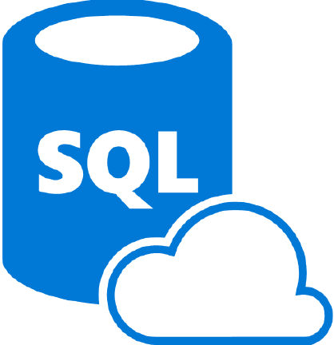



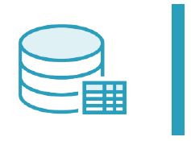
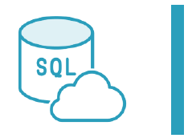


1.1 Les options de stockage en détaille
Données structurées / relationnelles
Disponible en PAAS, en IAAS, en VM
Géré, Hautement disponible, évolutif
Réplication géographique
Notes:
SQL server, MYSQL, Postgre, MariaDB, dans le CLOUD : FICHIER PLAT, EXCEL,XML ETC/ BASE DE DONNEES SQL MYSQL MONGO ETC
PORTAIL AZURE pour SQLDB, EN LOCAL, DEPUIS LA VM
SQL DB=> les outils Microsoft (SSMS, VISUAL STUDIO);
MYSQL=> les outils pour MySQL(MySQL Workbench et SQLyog). adapté à l’éco système LAMP :Linux, Apache Server, MySQL et PHP
Postgre=>Utilisez-le avec des outils pour PostgreSQL (pgAdmin), Flexible( possibilité d’Écrire des fonctions dans plusieurs langues, d’ Utiliser des extensions PostgreSQL)
MariaDB=>Utilisez-le avec des outils pour MariaDB(Base de données Workbench et SQLyog). Prend en charge de nombreux moteurs de stockage(Apache Cassandra, CSV, ColumnStore)
ADMINISTRE ET SECURISE PAR MS(Détection des menaces) ET FACILEMENT EVOLUTIF JUSQU’A 100 TB EN Réglage automatique. options avancé pour SQL DB tel que le Masquage dynamique des données
Réplication géographique avec possibilité de lecture en cas de defaillance sur le server principal

Slide 10

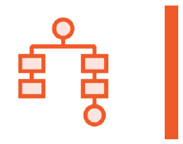
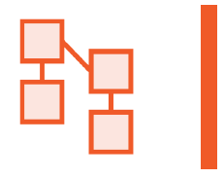


1.1 Les options de stockage en detaille
Azure Cosmos DB:
Données non ou semi structurées / NoSQL DB
Plusieurs modèle de Données/pas besoin de schema
Distribution à grande échelle / Géo-réplication / Faible Latence
Accessible avec plusieurs API de BASE DE DONNÉES
Notes:
Contrairement aux autres DB(SQL DB MYSQL DB etc), il fait du nosql et gere les fichiers non ou semi structures
Contrairement aux autres DB, pas besoin de schema qui est une notion dev, l’Indexation est automatique
Hautement évolutif/Disponibilité à 99,99% (lecture à 99,999%)/Latence en lecture <10 ms, en écriture <15 ms
API SQL, Cassandra, MongoDB, API graphique etc

Slide 11









1.1 Les options de stockage en detaille
Azure Storage:
Échelle massive, stockage à multiple usage, données non ou semi structurées
Plusieurs modèles Disponible en PAAS, en IAAS, en VM
Multiple Réplication de stockage
Cryptage des données au repos
Fondation du BIG DATA avec AZURE DATA LAKE GEN2
Notes:
Hautement evolutif en taille en fontion du besoin, stockage chaud, archive etc
Stockage de fichiers,Stockage d'objets blob,Stockage de file d'attente,Stockage de table
Zone et Géo-replication avec accès en lecture
Données lisibles qu’après authentication avec Signatures d'accès partagé, Pare-feu et réseaux virtuels
Permet l’ELT

Slide 12
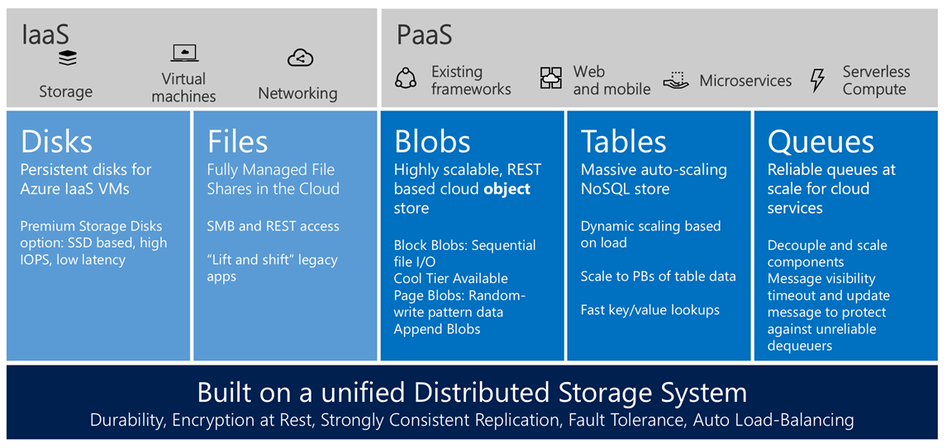
1.1 Les options de stockage en detaille

Slide 13
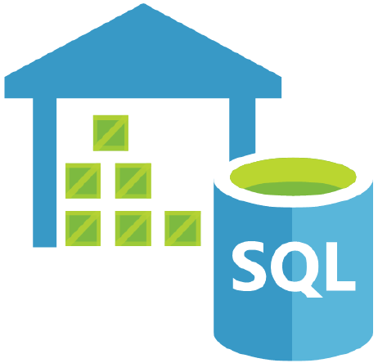
1.1 Les options de stockage en détaille
Données structurées / relationnelles / préparées pour le reporting
Disponible en PAAS, en IAAS, en VM
Géré, Hautement disponible, évolutif
Cryptage des données au repos
Notes:
Optimisé à des fins de reporting
PORTAIL AZURE, EN LOCAL, DEPUIS LA VM => les outils Microsoft (windows, SSMS, VISUAL STUDIO);
ADMINISTRE ET SECURISE PAR MS(Détection des menaces) ET FACILEMENT EVOLUTIF JUSQU’A 1 PB EN Réglage automatique.
Données lisibles qu’après authentication avec Signatures d'accès partagé, Pare-feu et réseaux virtuels

Slide 14

1.1 Les options de stockage en détaille
Données structurées et non structurées pour le reporting
Géré, Hautement disponible, évolutif
Cryptage des données au repos / pas besoin de schema
ADAPTER POUR LE BIG DATA ET L’ELT
Notes:
/pas besoin de schema Optimisé à des fins de reporting
ADMINISTRE ET SECURISE PAR MS(Détection des menaces) ET FACILEMENT EVOLUTIF.
Données lisibles qu’après authentication avec Signatures d'accès partagé, Pare-feu et réseaux virtuels/Données au format natif
Pas de limites sur le nombre de fichier ou le volume de stockage

Slide 15
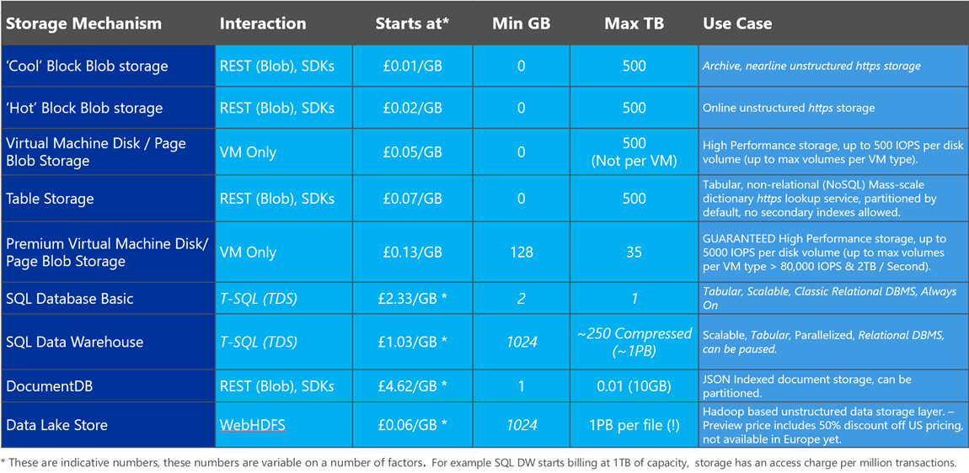
1.1 Comparaison Pricing

Slide 16
1.1 Comparaison stockage de données pour OLTP
Axe de comparaison
SQL
MYSQL
PSQL
M DB
C DB
Storage
Données relationnelles
Données semi ou non relationnelles
Peut utiliser des outils Microsoft pour gérer
Capacités avancées d'interrogation
Utilise plusieurs API pour accéder aux données

Slide 17


1.1 Comparaison des services de stockage AZURE
Axe de comparaison
Fichier
Blob
Table
Disk
Soulevez et déplacez des fichiers vers le cloud
Soulevez et déplacez les applications vers le cloud
Stocker (de grandes) données non structurées
Stocker (petit) données semi-structurées

Slide 18
1.1 Comparaison stockage de données pour OLAP
Axe de comparaison
Azure Synapse Analytics
Azure
Data Lake Store
Données relationnelles
Données non relationnelles
Nécessite que vous ayez besoin de définir un schéma de données
Aucune limite de taille de fichier ou de base de données
À utiliser lorsque vous savez à quelles questions vous voulez que les données répondent

Slide 19
1.1 Comparaison stockage de données pour OLTP
Demo
Table Storage
Azure Cosmos DB

Slide 20
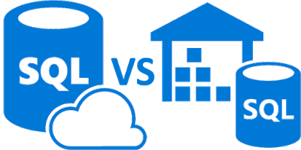
DEMO
AZURE DB VS DWH
 | Azure SQL DB | Azure SQL DWH
Data type | Relational | Relational
Active geo-replication | Yes | No
Dynamic Data Masking | Yes | No
Data Encryption at rest | Yes | Yes
Polybase T-SQL queries | Yes | Yes
Automatic Tuning | Yes | No
Massive Parallel Processing (MPP) | No | Yes
Ability to pause and resume | No | Yes
Max amount of data per database | 4TB | 1PB
Max concurrent open sessions | 30000 | 1024
Max concurrent queries | 6400 | 32
 | Azure SQL DB | Azure SQL DWH
Utiliser pour la base de données d'application | X
Utiliser pour l'entrepôt de données avec de grandes quantités de données et de petites quantités d'utilisateurs |  | X
Utiliser pour l'entrepôt de données avec des données max 4 To et un grand nombre d'utilisateurs | X
Tableau 1: fonctionnalités et limites d'Azure SQL Database VS Azure SQL Data Warehouse
Tableau 2: quand utiliser Azure SQL Database et quand utiliser Azure SQL Data Warehouse
Source:

Slide 21
À RETENIR
Données relationnelles
Données NON relationnelles
OLAP
OLTP
VOUS ETES EN MESURE DE CHOISIR OU ADOPTER LE SERVICE DE STOCKAGE ADÉQUAT EN FONCTION DE VOS BESOINS.
Notes:
Stokage: blob, disk, file, table,

Slide 22
2. Quoi utiliser pour faire de l’analyse de données dans Azure?
INTRODUCTION
Options d'analyse de données dans Azure
Data Factory
Analysis Services
Data Lake Analytics
Stream Analytics
Time Series Insights
Azure Databricks
HDInsight
De nombreux types de cluster
Comparer les services
Démo Analysis Services vs Data Lake Analytics

Slide 23
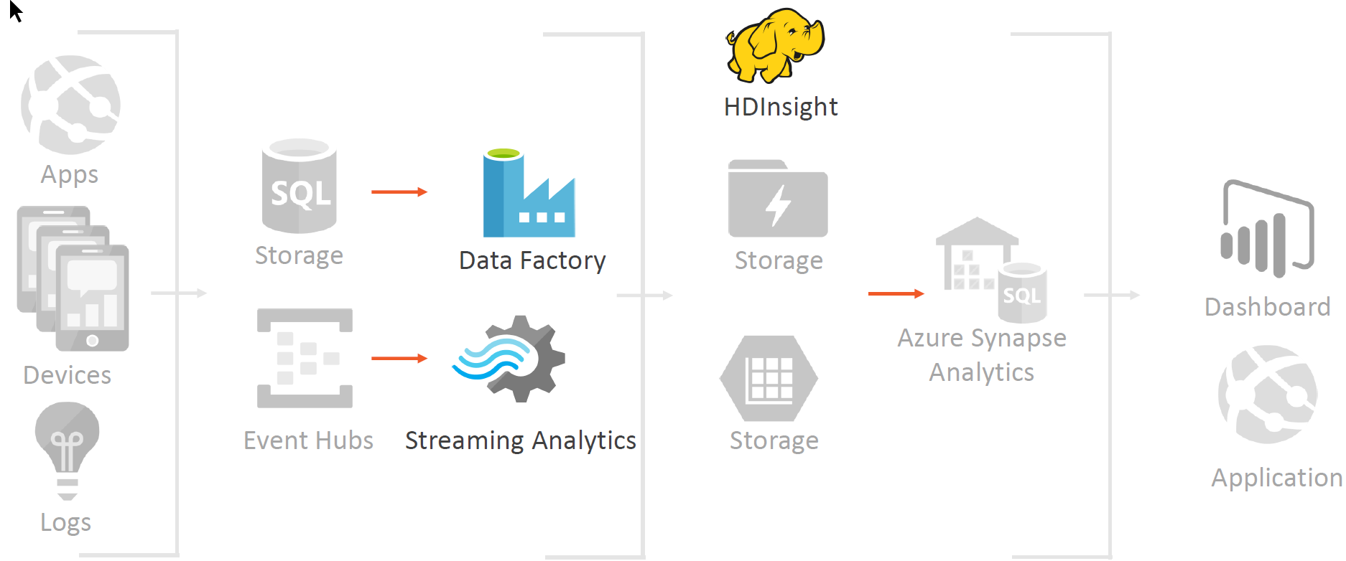



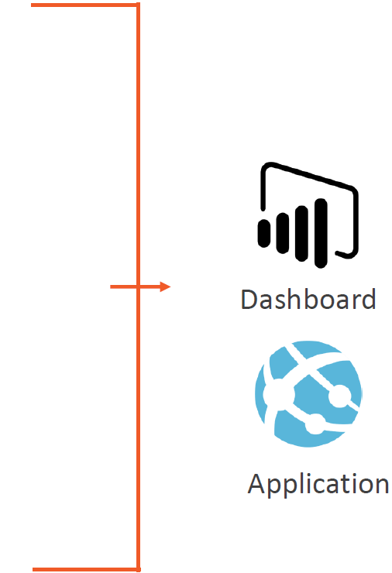
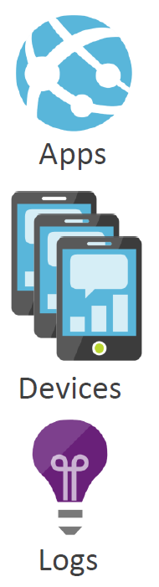
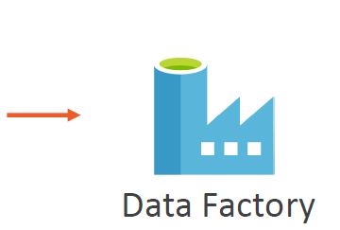
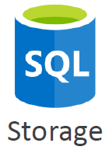
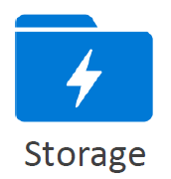
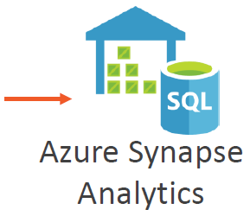

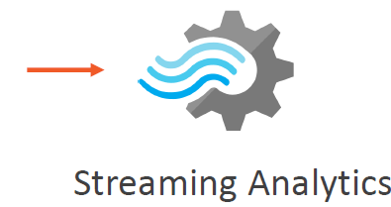
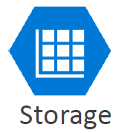
2.1 Exemple options pour faire l'analyse de données dans Azure

Slide 24
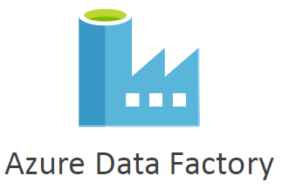
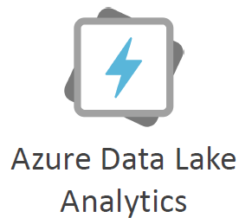

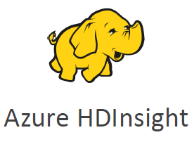
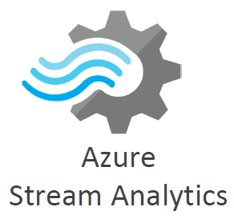
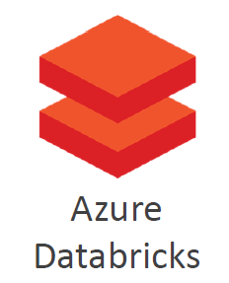
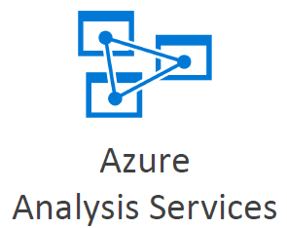



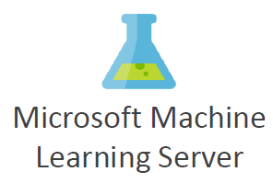

2.1 Les options pour faire l'analyse de données dans Azure

Slide 25
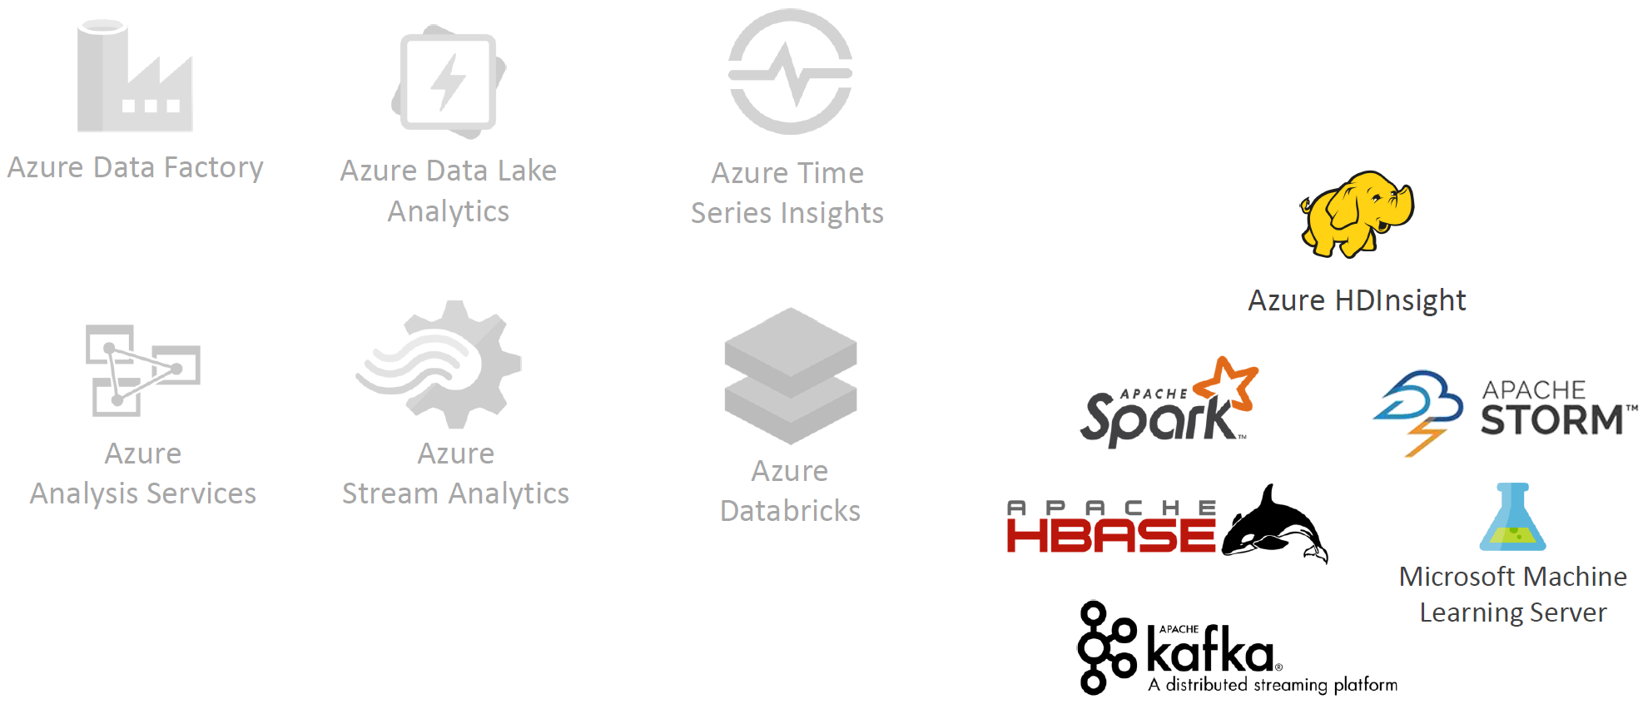
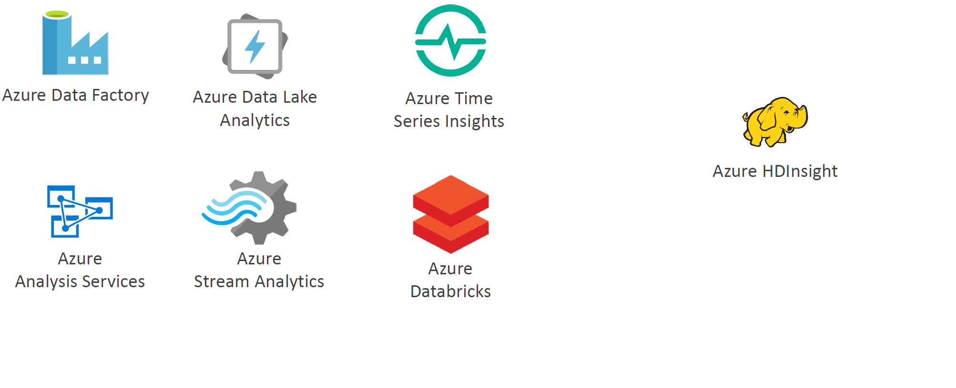
2.1 Les options pour faire l'analyse de données dans Azure

Slide 26


1.1 Les options de stockage en détaille
Déplacer, extraire transformer charger des données
Géré, Hautement disponible, évolutif
Cryptage des données au repos / pas besoin de schema
ADAPTER POUR LE BIG DATA ET L’ELT

Slide 27
2.1 Les options pour faire l'analyse de données en detaille
Utilisez-le pour déplacer et transformer des données
Résilient et redondant
Créer des pipelines de données
Acquisition et sortie de données
Sur site et dans le cloud
De nombreux connecteurs
Transformer les données
Procédures stockées, traitement Hadoop
Exécuter des packages du service d'intégration SQL Server
Azure Data Factory

Slide 28

Fournit un modèle sémantique sur les données brutes pour les utilisateurs professionnels SQL Server Analysis Services dans le cloud - Évolutivité et redondance - Capacité de faire une pause Modèles de données en mémoire - Rafraîchir périodiquement Source d'information - Dans le cloud et sur site - Blobs, Azure SQL, Azure Synapse Analytics - Active Directory, Access, Oracle
2.1 Les options pour faire l'analyse de données en detaille
Fournit un modèle sémantique sur les données brutes pour les utilisateurs métier
SQL Server Analysis Services dans le cloud
Évolutivité et redondance
Capacité de faire une pause
Modèles de données en mémoire
Rafraîchir périodiquement
Source d'information
Dans le cloud et sur site
Blobs, Azure SQL, Azure Synapse Analytics
Active Directory, Access, Oracle
Azure Analysis Services

Slide 29

Analyser, traiter et transformer les données - Stockage Azure, - Azure Data Lake Store Créer et soumettre des emplois - U SQL, R, Python Rémunération par emploi S'adapte automatiquement à vos besoins
2.1 Les options pour faire l'analyse de données en detaille
Analyser, traiter et transformer les données
Stockage Azure,
Azure Data Lake Store
Créer et soumettre des jobs
U SQL, R, Python
Cout par job
S'adapte automatiquement à vos besoins
Azure Data Lake Analytics

Slide 30

2.1 Les options pour faire l'analyse de données en detaille
Les données proviennent de
Stockage Blob Azure
Azure Event Hub
Azure IoT Hub
Analyser les données à l'aide
Un langage simple de type SQL
Code personnalisé
Peut sortir des données vers de nombreux services Azure
Azure Stream Analytics

Slide 31

2.1 Les options pour faire l'analyse de données en detaille
Fournit des informations en temps quasi réel sur de grandes quantités de données
Les données arrivent par
Hub d'événements
IoT Hub
Donnée de référence
Les données sont conservées
Peut être interrogé par les utilisateurs dès son entrée
Azure Time Series Insights

Slide 32

2.1 Les options pour faire l'analyse de données en detaille
Fournit des Databricks gérés dans le cloud
Fournit une plateforme d'analyse unifiée
S'intègre avec
Stockage Azure et Azure Data Lake
SQL Data Warehouse, SQL DB et Cosmos DB
PowerBI
Exécute une version optimisée de Spark Workflows et espaces de travail intégrés Utilise Azure Active Directory | Carnets interactifs Collaboration entre Scientifiques des données Ingénieurs de données Analystes d'affaires
Azure Databricks

Slide 33

2.1 Les options pour faire l'analyse de données en detaille
Est un service d'analyse Big Data géré et open source
Utilise Azure Storage et Data Lake Store
Peut faire tourner des grappes massives et spécialisées
Apache Hadoop Apache Hbase Base de données SQL rapide Apache Spark Analyse et traitement des données en mémoire Apache Kafka Système de messagerie de pub tolérant aux pannes | Traitement des données avec des composants Hadoop Apache Storm Traite des flux infinis de données en temps réel Microsoft ML Server (anciennement R Server) Exécute des processus d'analyse basés sur R
Azure HDInsight

Slide 34
1.1 Comparaison options d’analyse
Axe de comparaison
DF
AS
DLA
SA
TSI
DB
HDI
Déplacer des données d’un stockage à l'autre
Transformer les données
Interroger et filtrer les données de streaming
Fournir un modèle sémantique en mémoire aux utilisateurs
Les utilisateurs peuvent interroger des données et créer des tableaux de bord
Analyser et traiter les données pour une utilisation ultérieure

Slide 35
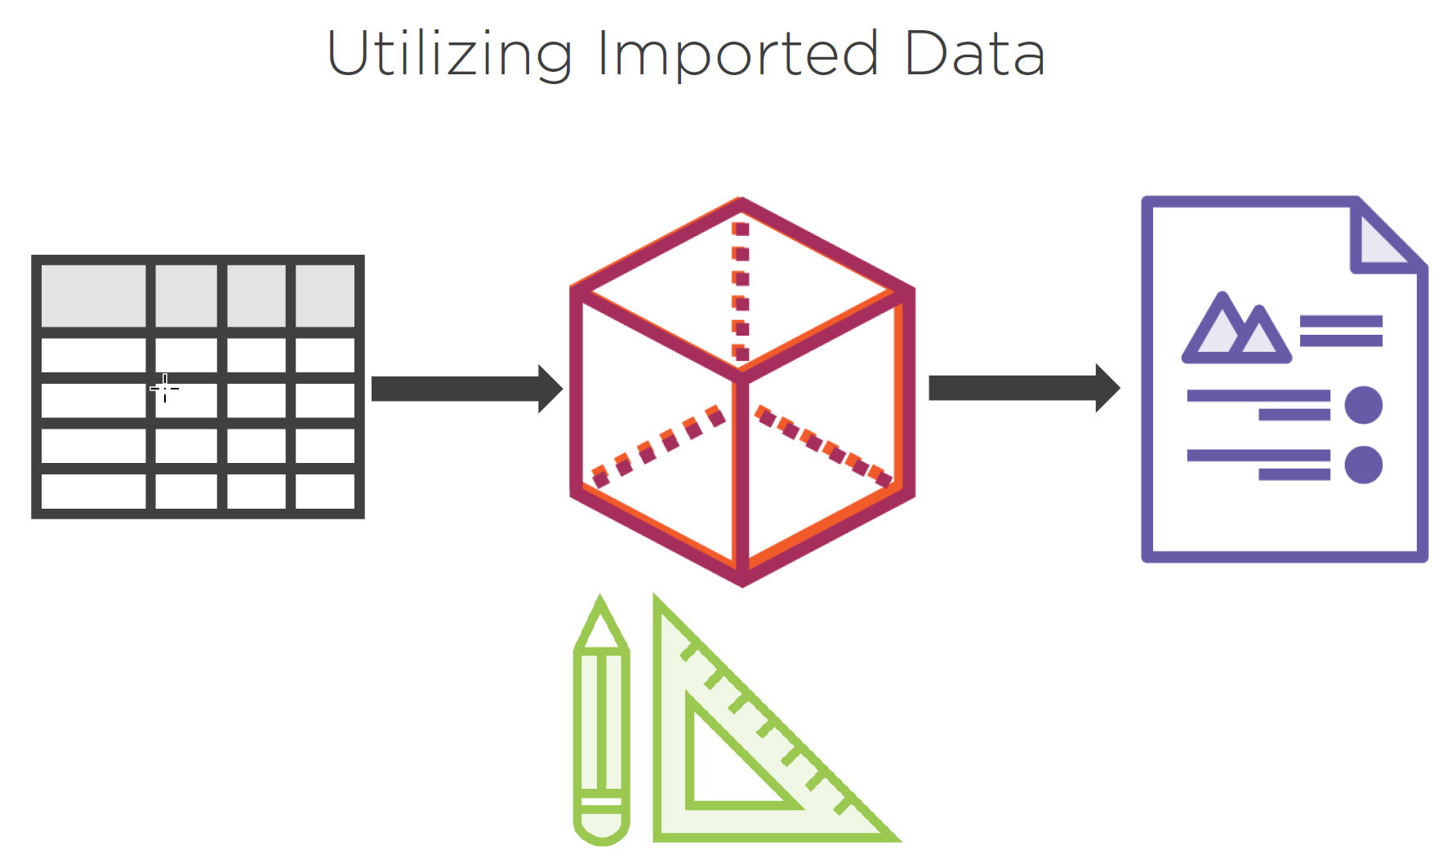
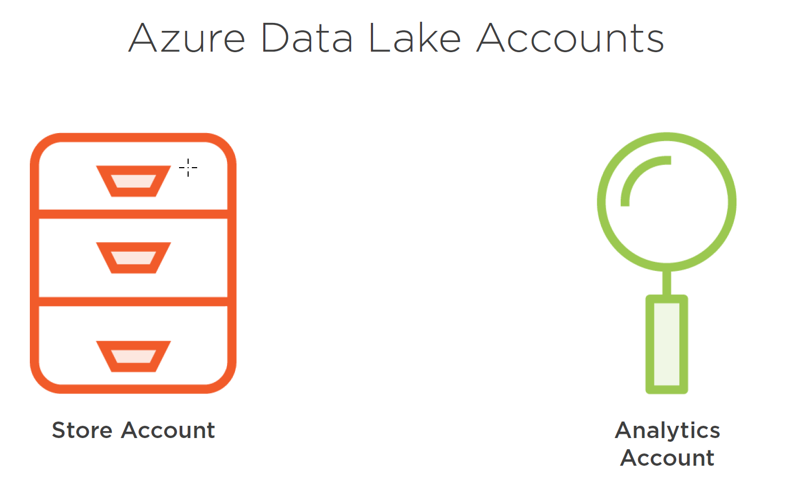
1.1 Comparaison stockage de données pour OLTP
Demo
Azure Analysis Services
Azure Data Lake Analytics

Slide 36
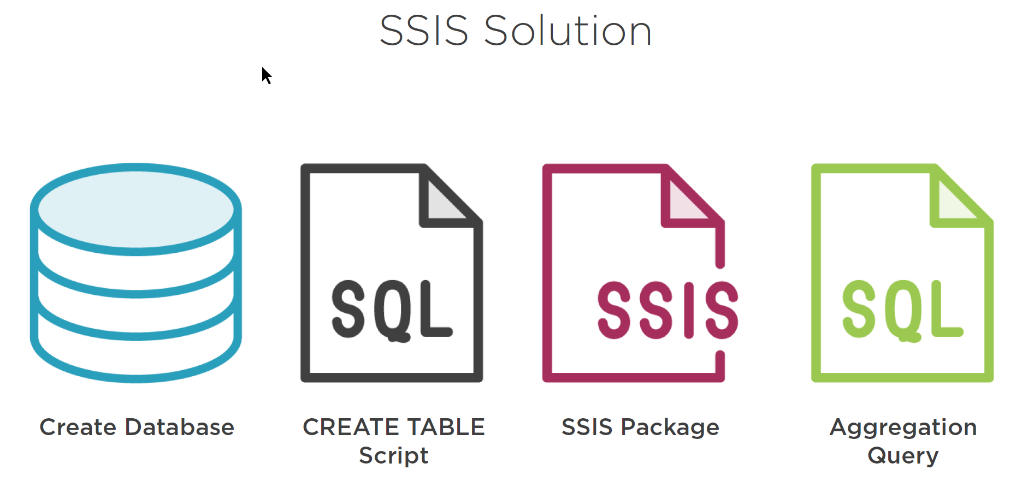
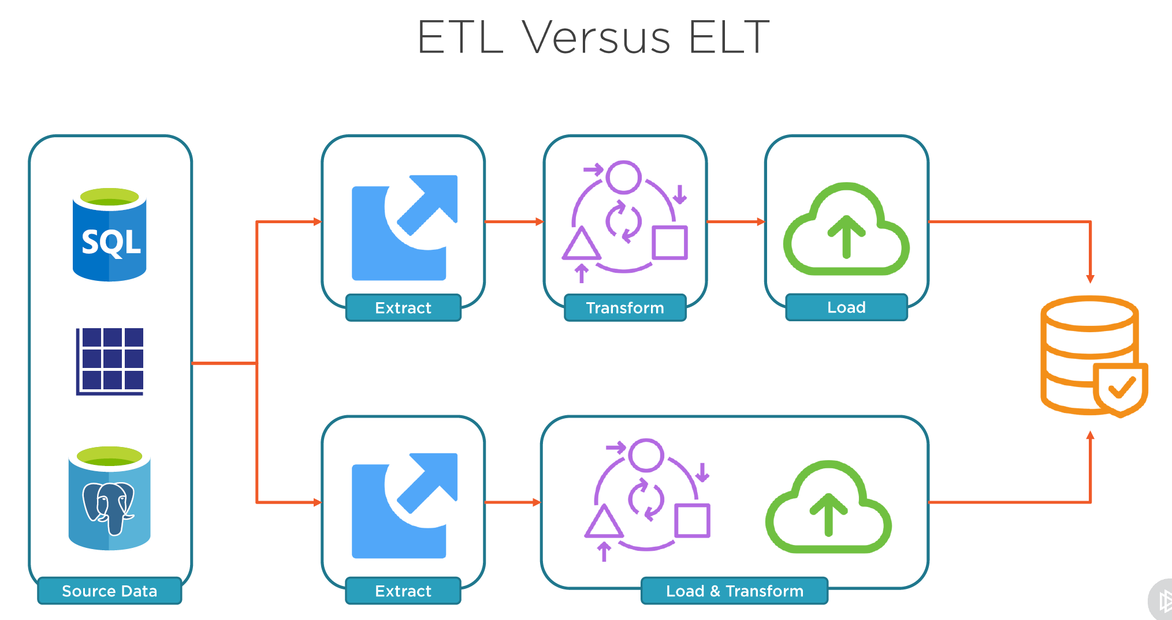
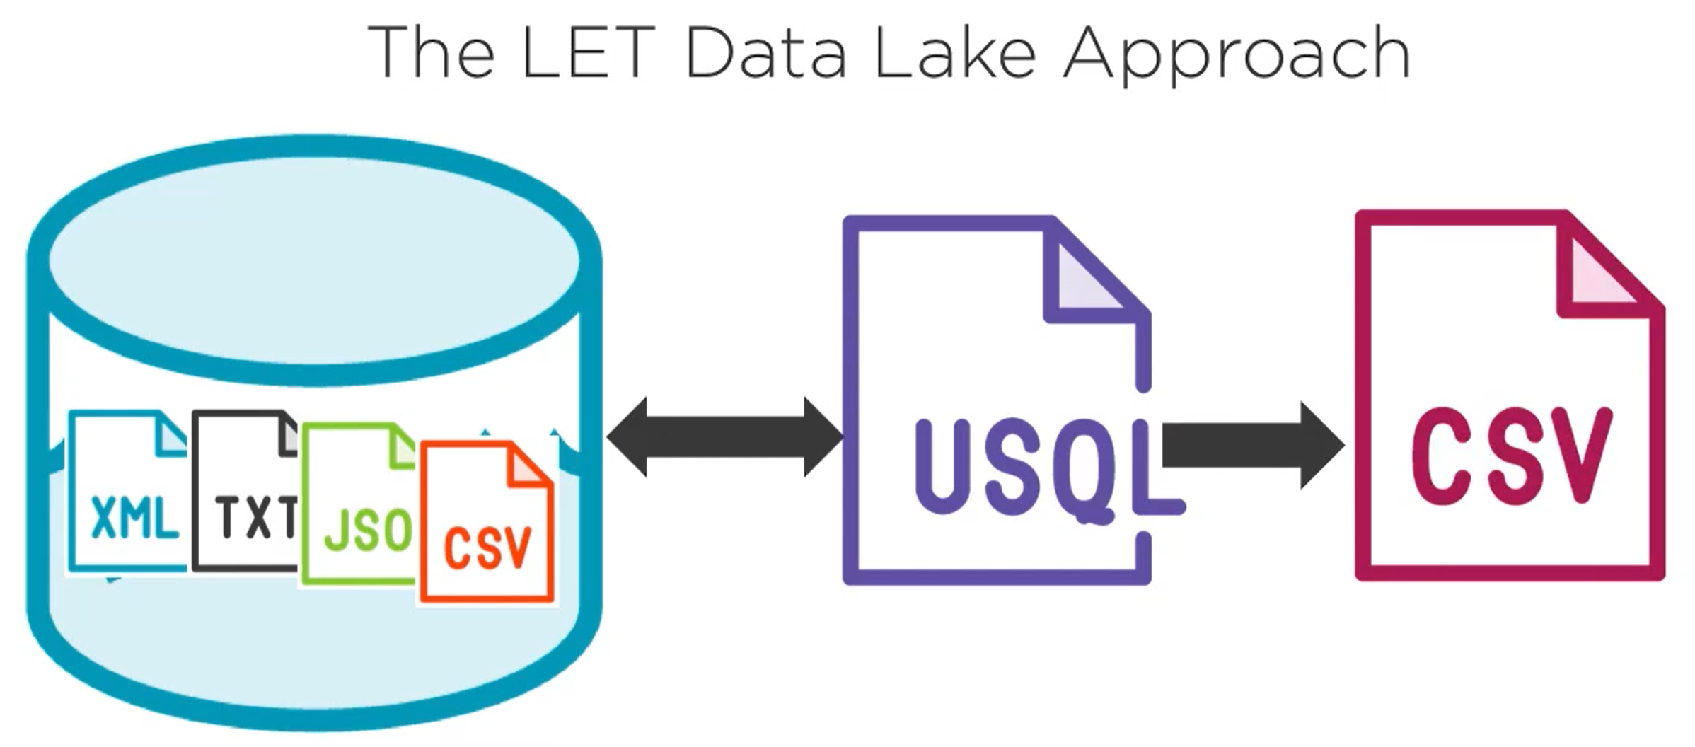

Slide 37

1.1 Comparaison stockage de données pour OLTP
Options d'analyse de données dans Azure
Data Factory
Analysis Services
Data Lake Analytics
Stream Analytics
Time Series Insights
Azure Databricks
HDInsight
De nombreux types de cluster
Démo Analysis Services vs Data Lake Analytics
Resumé

Slide 38
